Slide 1


A primeira Escola presencial gratuita de Inteligência Artificial do Brasil
Aula 17/03/2020: Regressão Linear
Professor: Eng. Rodolfo Magliari de Paiva
Apoio:

Slide 2
Objetivo da Aula
Entender a diferença entre eventos Determinísticos e Probabilísticos;
Aprender a interpretar um Gráfico de Dispersão;
Saber como efetuar e interpretar uma Correlação Linear;
Compreender o sentido e o objetivo de se efetuar uma Regressão Linear;
Efetuar uma Regressão Linear.

Slide 3

Eventos
Determinístico x Probabilístico

Slide 4
- Evento Determinístico: As variáveis são todas conhecidas, sendo possível saber qual será o resultado exato quando efetuarmos o cálculo. (Matemática) - Evento Probabilístico: Não são conhecidas todas as variáveis, não sendo possível saber o resultado exato, mas sim um resultado esperado. (Estatística)

Slide 5
- Evento Determinístico: Um funcionário de uma empresa ganha R$ 200,00 fixo por mês, mais R$ 150,00 por hora trabalhada na semana. Quanto ele ganhará se trabalhar 20h em um mês? f(x) = a.x + b (Função Polinomial de 1º Grau) f(x) = 150.x + 200 f(20) = 150.20 + 200 f(20) = 3200 Ele ganhará R$ 3.200,00

Slide 6
- Evento Probabilístico: Um motorista de táxi acordou às 7h00 da manhã para ir trabalhar, se ele sair de casa às 7h30 e voltar às 22h, quanto ele ganhará no dia sabendo que ele cobra R$ 5,00 fixo por passageiro e mais R$ 1,50 por Km rodado? Para responder a essa pergunta precisaríamos responder outras antes: - Quantas pessoas farão corrida com ele?
- Qual o dia da semana? - É feriado ou não?
- Houve trânsito? - Houve acidente no percurso?
... - Entre outras flutuações aleatórias!

Slide 7

Saber o futuro não é tarefa fácil!
Porém, é possível tentar se aproximar dele e prever resultados esperados

Slide 8
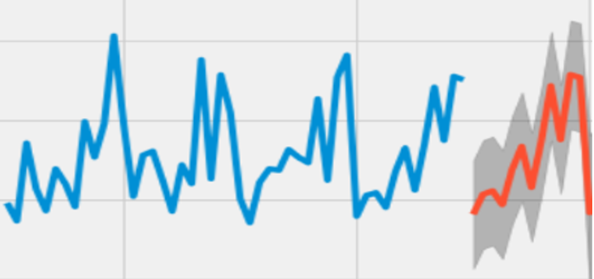
Algumas técnicas estatísticas que podem ajudar: - Regressão Linear Simples;
- Regressão Linear Múltipla;
- Regressão Logística;
- Floresta Randômica;
- Árvore de Decisão;
- Redes Neurais;
- Machine Learning;
- ARIMA;
- SARIMA;
...

Slide 9
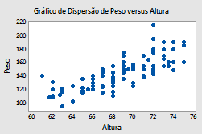
Gráfico de Dispersão
A utilização deste gráfico é muito importante para descobrir se duas variáveis podem estar associadas:

Slide 10
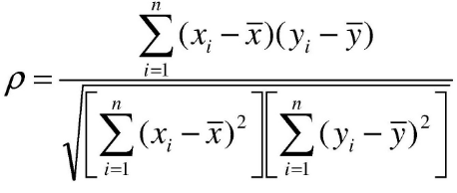
Correlação Linear de Pearson
OBS: Válido apenas para mostrar a associação entre variáveis quantitativas.

Slide 11
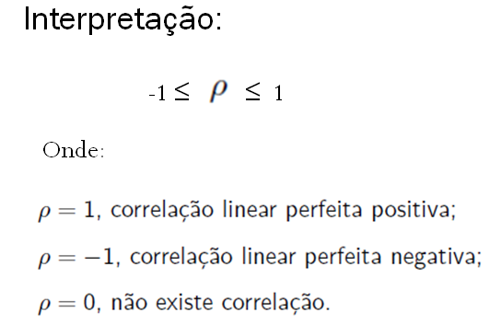

Slide 12
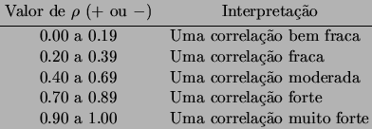
Fonte: Shimakura, 2006

Slide 13
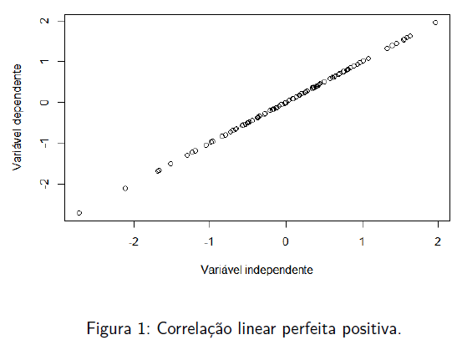
Exemplos:

Slide 14
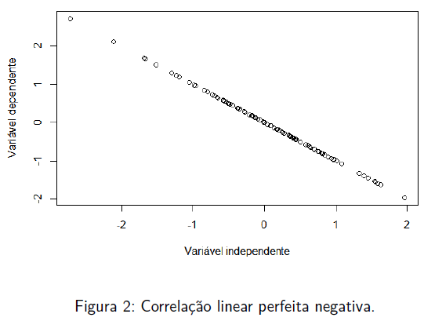

Slide 15
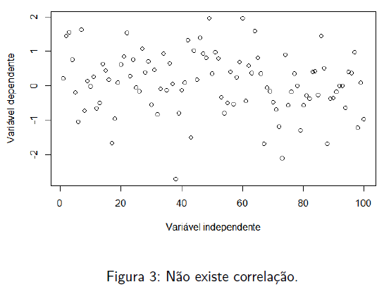

Slide 16
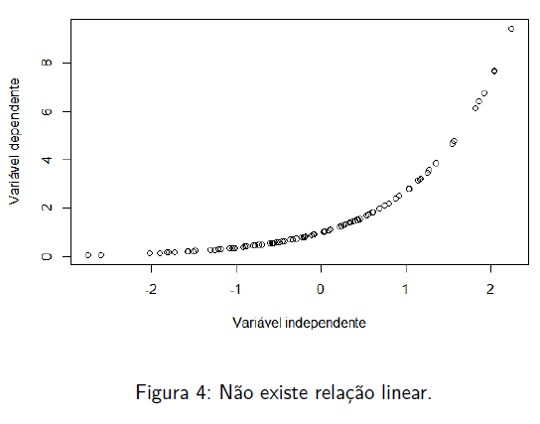

Slide 17
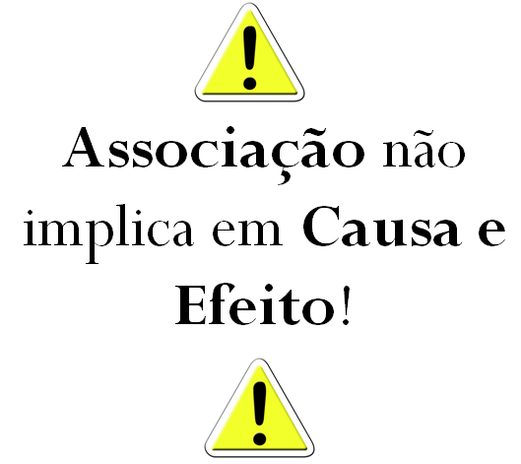
Atenção

Slide 18

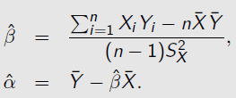
Regressão Linear Simples
Técnica excelente para ser aplicada quando existe uma boa Correlação Linear (positiva ou negativa), e é dada por:
(Erro, resultado de flutuações aleatórias)
Onde:
(Coeficiente Angular) (Intercepto)

Slide 19
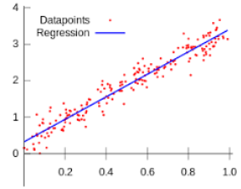

Slide 20
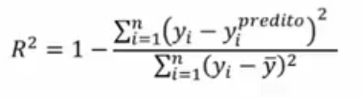
Outro item que é interessante analisar: R²
É um indicador que mede a qualidade do ajuste na Regressão Linear. Seu resultado varia de 0 a 1;
Quanto mais próximo de 0, menos a Regressão Linear se ajustou;
Quanto mais próximo de 1, mais a Regressão Linear se ajustou.

Slide 21
Exercícios
1-) Qual a diferença entre um evento determinístico e probabilístico? Dê um exemplo para cada. 2-) Qual a importância de elaborar um gráfico de dispersão entre duas variáveis?
3-) O que mede o Coeficiente de Correlação Linear de Pearson?
4-) Dada a tabela a seguir, calcule o coeficiente de Correlação Linear de Pearson e interprete o resultado.
X | Y
4 | 2
6 | 3
8 | 4

Slide 22
5-) Com base no resultado anterior, seria possível realizar uma previsão utilizando a Regressão Linear Simples?
6-) Com base na tabela do exercício 4-) faça o que se pede: a-) Dê a Equação da Reta e o Gráfico de Dispersão com o ajuste da reta b-) Sabendo que o R² = 1, o que isso significa?
c-) Para uma observação futura de X = 10, qual deve ser o resultado esperado para Y?

Slide 23
Bibliografia
MONTGOMERY, Douglas C. e RUNGER, George C. Estatística Aplicada e Probabilidade para Engenheiros. 6ª Edição. Rio de Janeiro: GEN|LTC, 2016

Slide 24



Contatos
Prof. Eng. Rodolfo Magliari de Paiva
Cel.: (11) 9-6866-5501
E-mail: rodolfomagliari@gmail.com
LinkedIn: Rodolfo Magliari de Paiva

